Slide 1
Software Architecture Design Course
Spring 2023
Seonah Lee
Gyeongsang National University

Slide 2
목 차
개요
과정 소개
관련 서적 소개

Slide 3
개 요
시간: 32시간 (4일 * 8시간)
평가:
300점 만점: 조별 실습 과제 평가
운영(1일 기준): 강의, 토론, 실습 등
강의 5시간 + 개인별/조별 실습 3시간을 기준으로 운영
실습 조 구성은 기존 구성 유지
비고
대주제: 아키텍처 스타일, 아키텍처 뷰, 아키텍처 전술
순서: 아키텍처 스타일 먼저 강의; 다른 주제는 순서 없음

Slide 4
개 요
교육 내용
1. SW 아키텍처 스타일 및 패턴 (SW Architecture Styles & Patterns)
각 스타일의 구성, 용례, 장점, 단점, 사례 (15가지)
2. SW 아키텍처 전술(SW Architecture Tactics)
주요 품질속성을 달성하기 위한 전술 (7~8가지)
3. SW 아키텍처 정의 설계 및 문서화(SW Architecture Definition, Design and Doc.)
각 View가 제공하는 정보, 특징, 사용처, 작성 방법
80%: 4+1 View + SEI 3 View
20%: 그 외의 분류 체계는 강사 판단 하에 추가로 다를 수 있음 (사례 중심으로)

Slide 5
전반적인 일정
4일간 일정
Order | Subject | Subtopics
1일 | Architecture Pattern/Style I | Pipe and filter, Pub-and-sub, Dispatcher, Broker, Peer, MVC
2일 | Architecture Pattern/Style II | Master, Microservice, Edge, Microkernel, Blackboard, layered
3일 | Architecture Tactics | Tactics associated with Availability, Usability, Performance, Interoperability, etc.
4일 | Architecture Documentation | Viewpoint, Module View, Component and connector view, Allocation View, etc.

Slide 6
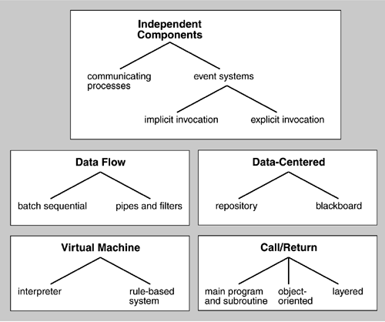
SW 아키텍처 스타일 및 패턴 (SW Architecture Styles & Patterns)
아키텍처 스타일 소규모 목록
Documenting Software Architecture Chapter 5.9

Slide 7
SW 아키텍처 정의 및 설계 (SW Architecture Definition and Design)
1일차 오전 4시간
Order | Subject | Subtopics
1 | Course Introduction | Course Introduction 강사 및 입과자 소개
2 | Architecture: Styles and Patterns | 아키텍처 스타일의 의미 아키텍처 패턴의 의미 스타일과 패턴의 공통점과 차이점
3 | Pipe-and-Filter Pattern | 정의, 예제, 설명, 사례, 장단점 실습
4 | Publish-Subscribe Pattern | 정의, 예제, 설명, 사례, 장단점 실습

Slide 8
SW 아키텍처 정의 및 설계 (SW Architecture Definition and Design)
1일차 오후 4시간
Order | Subject | Subtopics
5 | Dispatcher Pattern | 정의, 예제, 설명, 사례, 장단점 실습
6 | Broker Pattern | 정의, 예제, 설명, 사례, 장단점 실습
7 | Peer-to-Peer Pattern | 정의, 예제, 설명, 사례, 장단점 실습
8 | Model-View-Control Pattern | 정의, 예제, 설명, 사례, 장단점 실습

Slide 9
SW 아키텍처 정의 및 설계 (SW Architecture Definition and Design)
2일차 오전 4시간
Order | Subject | Subtopics
1 | Master-Slave Pattern Pattern | 정의, 예제, 설명, 사례, 장단점 실습
2 | Microservice Pattern | 정의, 예제, 설명, 사례, 장단점
3 | Edge-based Pattern | 정의, 예제, 설명, 사례, 장단점
4 | Microkernel Pattern | 정의, 예제, 설명, 사례, 장단점

Slide 10
SW 아키텍처 스타일 및 패턴 (SW Architecture Styles & Patterns)
2일차 오후 4시간
Order | Subject | Subtopics
5 | Blackboard Pattern | 정의, 예제, 설명, 사례, 장단점 실습
6 | Layered Pattern | 정의, 예제, 설명, 사례, 장단점 실습
7 | 팀 실습 | 빌딩 알람 시스템

Slide 11
SW 아키텍처 전술 (SW Architecture Tactics)
Understanding Quality Attributes
Quality Attribute Tactics
Usability
Performance
Modifiability
Security
Availability
Interoperability
Testability

Slide 12
SW 아키텍처 정의 및 설계 (SW Architecture Definition and Design)
3일차 오전 4시간
Order | Subject | Subtopics
1 | 품질속성과 SW 아키텍처 | 품질 속성과 품질 시나리오 품질 시나리오와 SW 아키텍처
2 | 전술 개념과 Modifiability Tactics | 전술 정의 변경용이성 품질 시나리오 변경용이성 품질 시나리오를 달성하기 위한 전술, 관련 토론
3 | Availability Tactics | 가용성 품질 시나리오, 가용성 품질 시나리오를 달성하기 위한 전술, 관련 토론
4 | Interoperability Tactics | 상호운용성 품질 시나리오 상호운용성 품질 시나리오를 달성하기 위한 전술, 관련 토론

Slide 13
SW 아키텍처 정의 및 설계 (SW Architecture Definition and Design)
3일차 오후 4시간
Order | Subject | Subtopics
5 | Usability Tactics | 사용성 품질 시나리오, 사용성 품질 시나리오를 달성하기 위한 전술, 관련 토론
6 | Performance Tactics | 성능 품질 시나리오 성능 품질 시나리오를 달성하기 위한 전술, 관련 토론
7 | Security Tactics | 보안성 품질 시나리오, 보안성 품질 시나리오를 달성하기 위한 전술, 관련 토론
8 | Testability Tactics | 시험용이성 품질 시나리오 시험용이성 품질 시나리오를 달성하기 위한 전술, 관련 토론

Slide 14
SW 아키텍처 정의 및 설계 (SW Architecture Definition and Design)
4일차 오전 4시간
Order | Subject | Subtopics
1 | Architecture: Definition | SW 아키텍처의 정의 및 역할 SW 아키텍처 뷰 관점 SW 아키텍처 실제 예제 1, 2
2 | Architecture: Design | 설계의 기본 개념 설계 마인드 셋 아키텍처 설계(Attribute Driven Design) 아키텍처 선택하기
3 | Architecture Views and Module View | 뷰 개념, 모듈 뷰 모듈 뷰의 각 스타일
4 | C&C Views and Allocation View | C&C 뷰의 각 스타일 Allocation View 중 Deployment View style 초점

Slide 15
SW 아키텍처 정의 및 설계 (SW Architecture Definition and Design)
4일차 오후 4시간
Order | Subject | Subtopics
5 | 4+1 View | UML, UP, and 4+1 View
6 | Module View 관련 실습 | 아마존 추천 시스템: 모듈 분할 실습 모듈 분할 방식 진행(명사 추출법; MVC분할 기법) 모듈 뷰 작성 실습 분할, 사용, 일반화, Layered 스타일 사용
7 | Component and Connector View 실습 | 아마존 추천 시스템: 아키텍처 설계 결정 아키텍처 설계 결정표 작성 C&C 뷰 작성 실습 C&C 뷰에 해당하는 스타일 사용
8 | 총정리 | 소프트웨어 아키텍처 설계 총정리

Slide 16


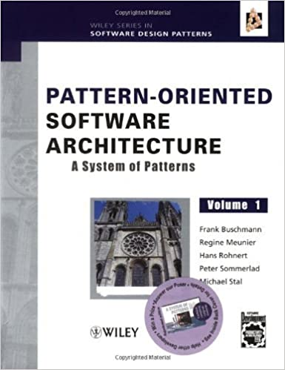




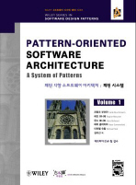


관련 서적 소개

Slide 17
추가 관련 사항
사전 실습 환경 준비
Java 언어를 실행할 수 있는 환경 (e.g., Eclipse)
JDK
Eclipse
Draw.io 혹은 Powerpoint
쉬는 시간
15분 (매시간 45분부터 정시)
코드 실습이 있는 경우는 이를 고려해서 쉬는 시간 고려

Slide 18

Question?
Seonah Lee
saleese@gmail.com

